Slide 1
L’Armée, la République et la guerre d’Algérie
(1954-1962)

Slide 2
L’Armée, la République et la guerre d’Algérie (1954-1962)
Introduction
« La guerre sans nom » (B. Tavernier et P. Rotman, 1992) devient la guerre d’Algérie en 1999
Une terre liée à la métropole (une nuit de bateau)
La seule colonie de peuplement (8,5 millions de musulmans pour un million de civils français en 1954)
Mais : une conquête violente et difficile
un pays divisé et déchiré
une identité naissante
Un contexte géographique saisissant et contrasté (littoral, Tell, Sahara)
L’enchaînement (1945-1954)
un ordre colonial ébranlé, une répression violente, des occasions perdues
les « évènements d’Algérie » : la nuit de la Toussaint (30 oct./1er nov. 1954)
le contexte de l’Afrique du Nord et les occasions manquées
La guerre en Algérie et le tournant de 1956
le front intérieur (l’appel au contingent)
le front extérieur (Suez)
l’armée française en Algérie
De Gaulle et l’Algérie (1958-1962)
le terrain militaire et l’engagement de l’armée
la Vème république et le désengagement politique
l’indépendance et la tragédie
Conclusion
Deux guerres civiles croisées et des mémoires vives et opposées :
la guerre franco-algérienne d’Algérie
une guerre franco-française
une guerre algéro-algérienne
Un bilan très lourd et contrasté
Une page de l’histoire de l’armée se tourne :
le chef de l’Etat du 23 avril 1961 n’est plus le rebelle du 18 juin 1940 que l’armée pense avoir conduit au pouvoir par le 13 mai 1958
l’armée n’est plus dépositaire d’une force politique par défaut
l’outil militaire se restructure autour d’une arme politique par essence et par construction : le nucléaire

Slide 3
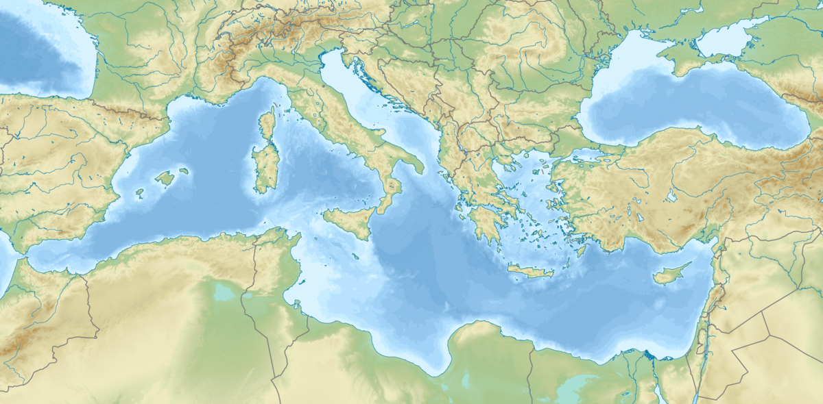

Slide 4
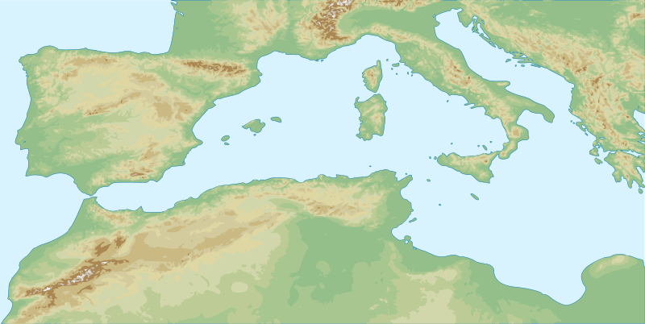

Slide 5
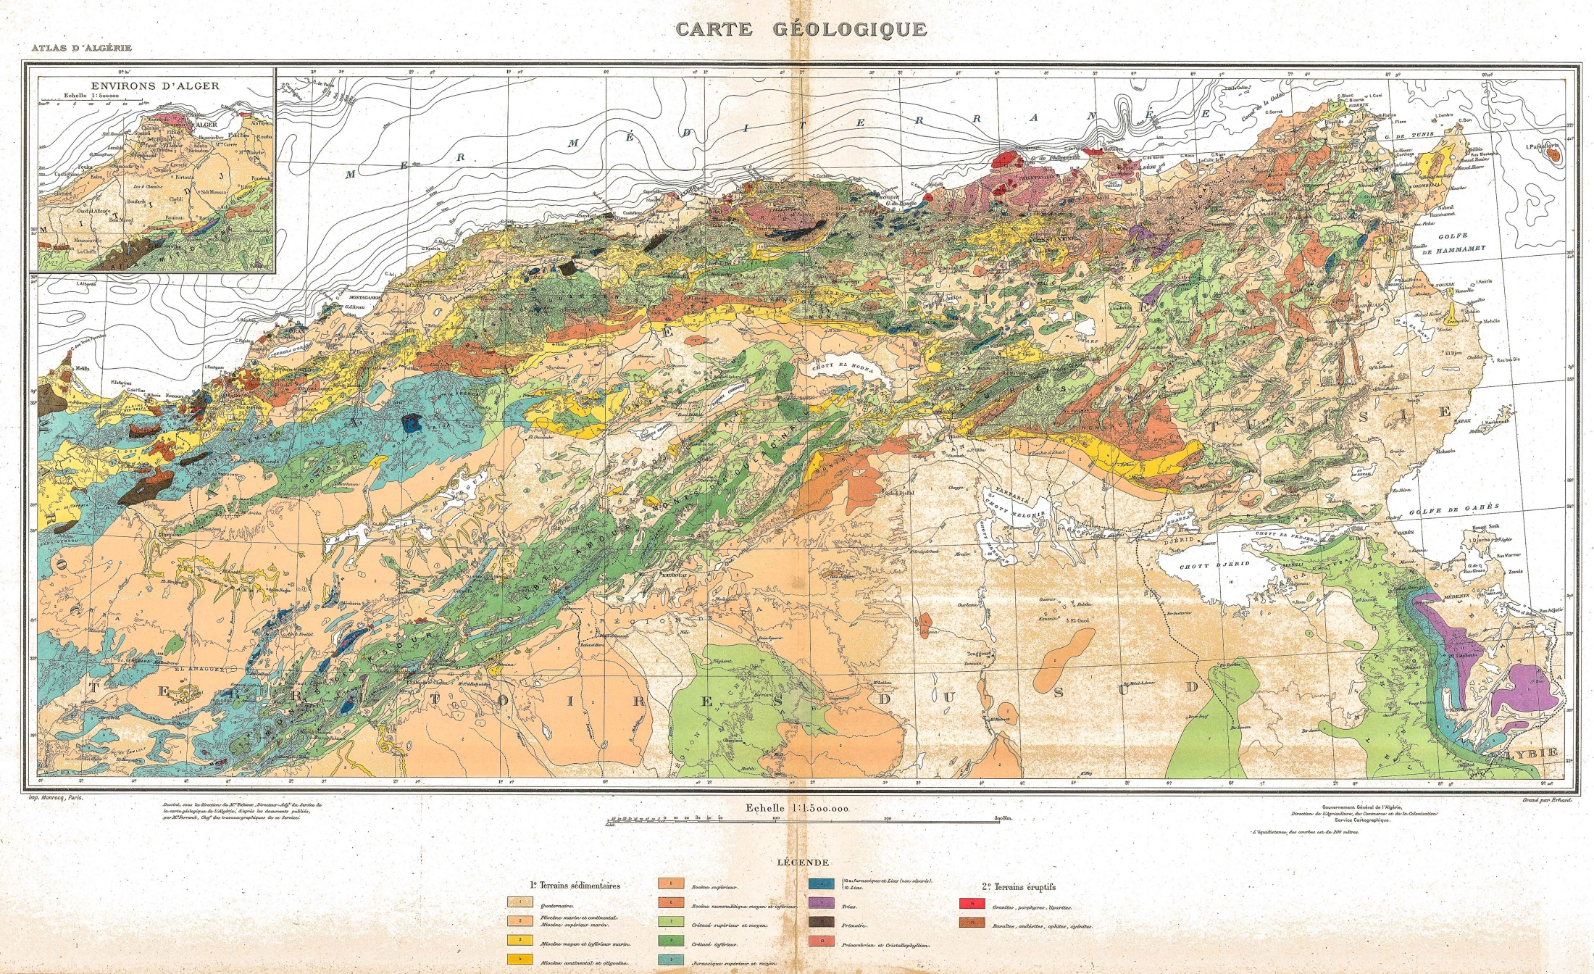
Carte géologique de l’Algérie (Gouvernement général, 1920)

Slide 6
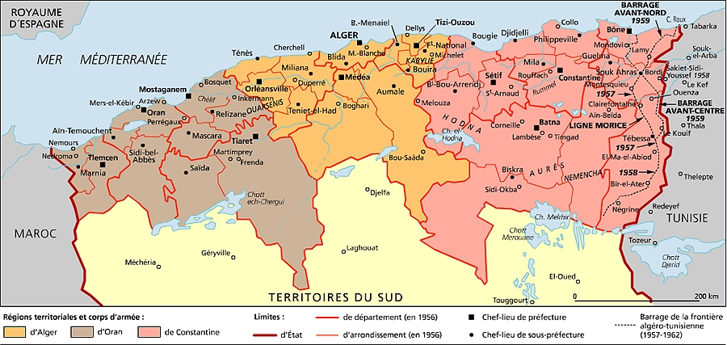

Slide 7
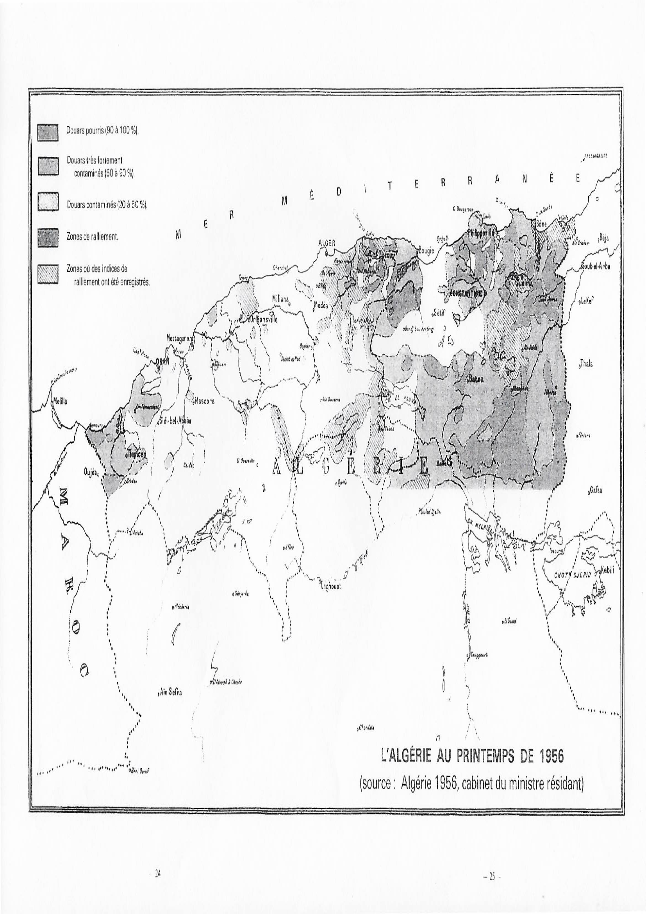

Slide 8
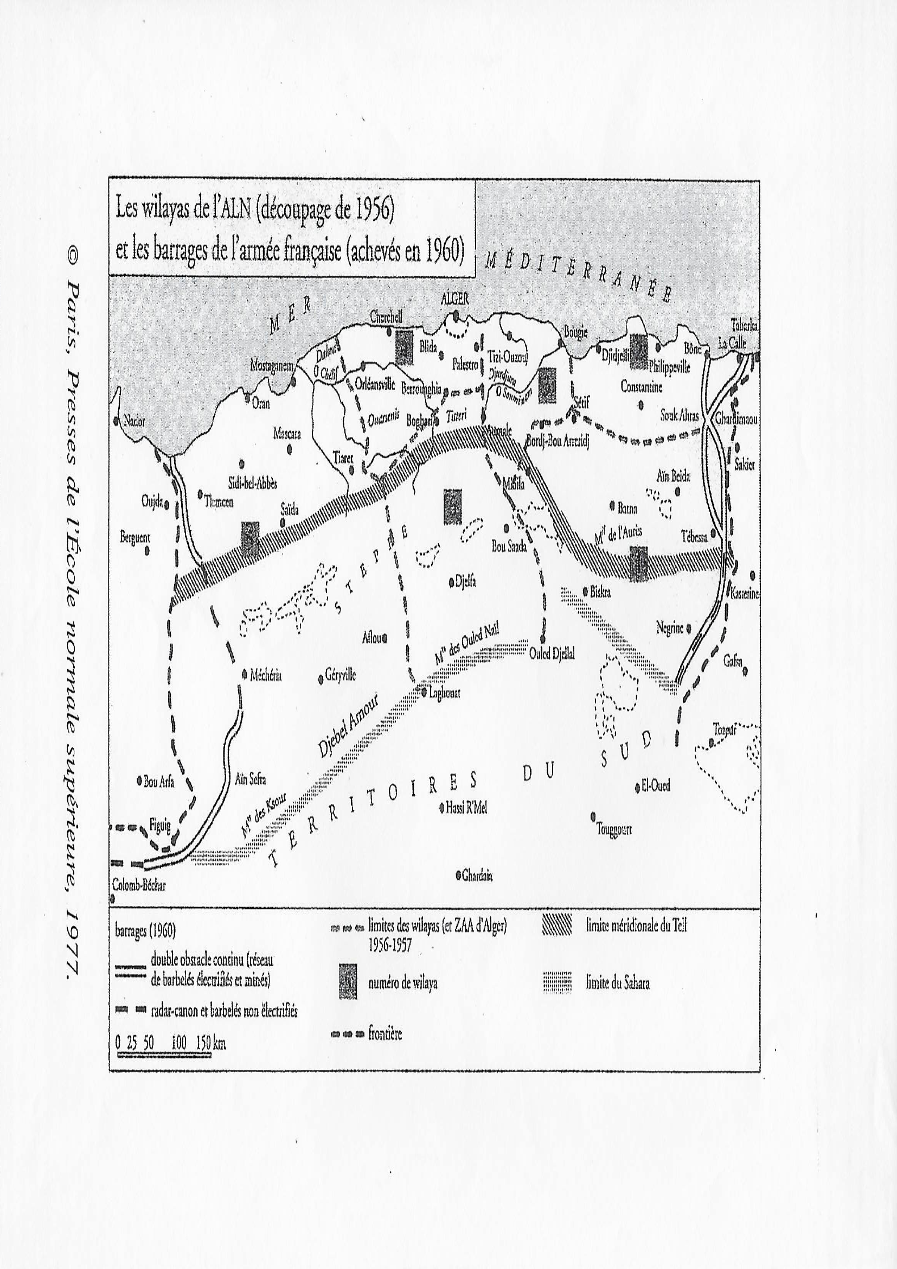
Paris, Presses de l’Ecole normale supérieure, 1977

